Slide 1
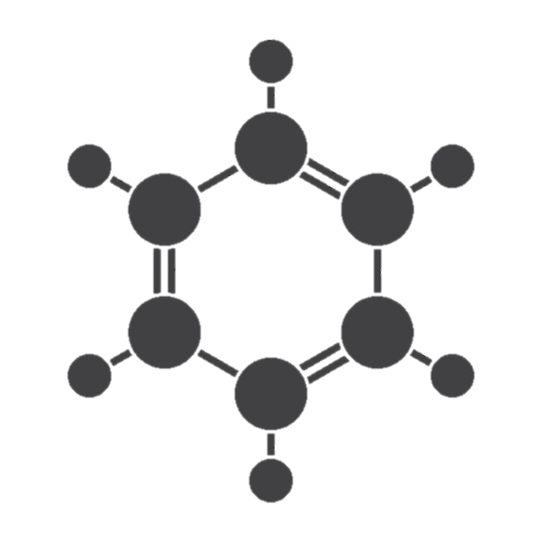
Министерство инвестиций, промышленности и торговли Республики Узбекистан
Производство полипропилена
Обзор проекта
Стоимость
200 млн долл
Бизнес модель: производственный комплекс мощностью 100 тыс. тонн полипропилена в год
Цель проекта
Производство полипропилена и синтетической нити
Процесс производства полипропилена
Льготы и преференции
Инфраструктуры за счет государства * (если стоимость проекта превышает более 15 млн долл)
По всей республике 27 СЭЗ предлагают налоговые льготы на землю, имущество, воду и налог на прибыль предприятий.
(НДС - применяется для инвестиций свыше 3 млн долларов США)
Подготовка сырья
Синтез и концентрирование полипропилена
Стабилизация, полимеризация и изоляция
Упаковка
Описание проекта
Местный рынок включая 5 соседних государств, Российская Федерация, Европ, Ближний восток
Освобождение от налогов
3 года, если инвестиции составляют от 0,3 до 3 млн долларов США
5 лет, если инвестиции составляют от 3 – 5 млн долларов США
7 лет, если инвестиции составляют от 5 – 10 млн долларов США
10 лет, если инвестиции составляют от 10 млн долларов США
2 проивзодственные линии
Возможность производства различных марок и составов
~300 рабочих мест
Объем торговли полипропиленом (2024)
Инфраструктура
Газ 12 цент/м³
Электричество 7 цент /КВч
Вода 20 цент /м³
Импорт (Узб)
114 тыс тонн
Спрос (государства ЦА)
Объем рынка полипропилена в Узбекистане оценивается в ~195 млн долларов США.
200 тыс тонн

Slide 2
Приглашаем инвестировать в производство полипропилена в Узбекистан
Министерство инвестиций, промышленности и торговли Республики Узбекистан
Project overview
Торговые соглашения
Соглашение GSP+ позволяет экспортировать в ЕС по сниженным или нулевым тарифам 6 200 наименований товаров.
Соглашение о свободной торговле СНГ создает более интегрированный и открытый рынок со странами СНГ.
Конкуренция: Узбекистан предлагает высококонкурентную структуру операционных затрат на производство готовой продукции на международном уровне
Топ-3 экспортеров полипропилена, млн долл. США
Средняя стоимость, тыс. долл. США в месяц
Локация
Наваийская область
Россия | 72 | ~ 69 тыс
Китай | 38,5 | ~ 32 тыс
Южная Корея | 31 | ~ 22 тыс
Наваийская область
Размер | 111 100 км²
Население | 1,1 млн
Наличие рабочей силы в нефтегазовой отрасли
Местные производители продукции из полипропилена могут получить следующие преимущества:
- Растущий сектор нефти и газа
- Наличие квалифицированной и неквалифицированной рабочей силы
- Строительство на основе существующей инфраструктуры и распределительных сетей
- Развитие инфраструктуры за счет государства
- Стимулы: Свободные экономические зоны предлагают налоговые льготы на землю, корпоративный подоходный налог, воду
Высшие учебные заведения: 3
Факультеты высшего образования: 4
Количество выпускников: 1 200

Slide 3
О стратегическом международном логистическом коридоре
Министерство инвестиций, промышленности и торговли Республики Узбекистан
Tallin
Sankt-Peterburg
Riga
Latvia
Moscow
Klaipeda
Hamburg
Minsk
Berlin
Brest
Povorina
Essen
Lviv
Kyiv
Paris
Chop
Volgograd
Kandiagash
Aktogay
Astraxan
Beyney
Saksaulskaya
Ulan-Bator
Osh
Bayangal-Mangal
Mersin
Malatya
Saraxa
Mazar-i-Sharif
Kashgar
Xirat
Afghanistan
Peshavar
Iran
Pakistan
Bandar-e-Abbas
Chakhbahar
Karachi

Slide 4
Отличное воздушное сообщение с Ташкентом и другими аэропортами Узбекистана и мира
Министерство инвестиций, промышленности и торговли Республики Узбекистан
New York
Безвизовый режим для туристов из 90 стран
Разнообразный выбор из 59 перевозчиков в аэропорту Узбекистана
11 аэропортов по всей стране, основные аэропорты — Ташкент, Самарканд и Бухара

